Slide 1
Муниципальное бюджетное общеобразовательное учреждение «Средняя общеобразовательная школа № 8 г. Пересвета». Детское научное объединение обучающихся «Пифагорейский союз» Исследовательская работа тема «Шары Кусудамы»
Работу представил ученик 8 «Б» класса
Дегтярёв Александр
Руководитель: Ганина Елена Евгеньевна
учитель математики
Принимали участие: Данилина Мария Владимировна
учитель математики
Крылова Ирина Константиновна
учитель математики

Slide 2
Содержание
• Описание
• Теория
Происхождение названия
Использование кусудам в лечебных целях
Использование кусудам во время религиозных ритуалов
Использование кусудам в качестве украшений
Сборка кусудам
Кусудама как часть оригами
• Практическая работа
• Заключение

Slide 3
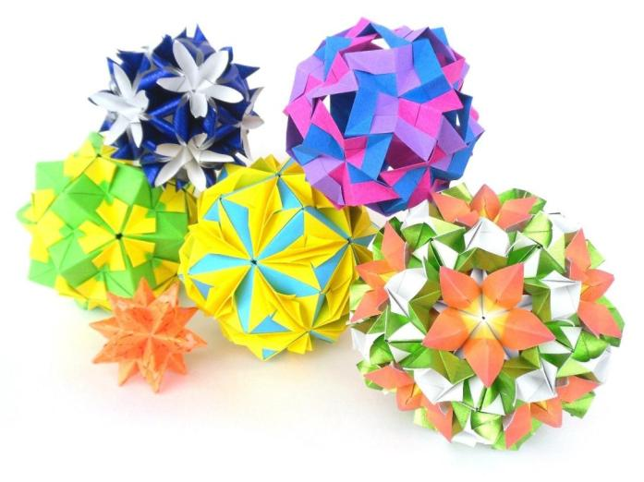
Шары-кусудамы
Кусудамы – это разнообразные шары, состоящие из собранных вместе бумажных цветков или других деталей. Кусудама может быть довольно сложной, и в одной фигуре будет использоваться несколько десятков разнообразных модулей.

Slide 4
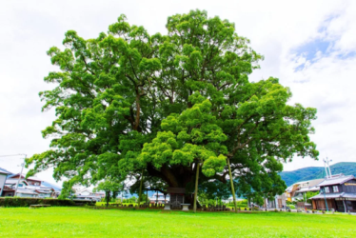
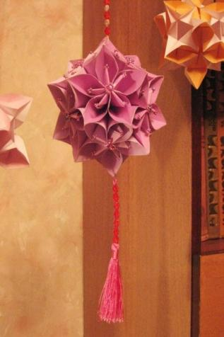
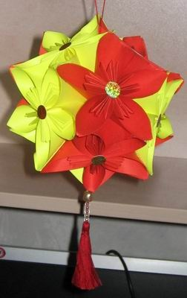
Использование кусудам в лечебных целях
Внутрь объемных шаров из бумаги вкладывали цветы и лепестки разных целебных растений, после чего шары вешали над кроватью больного человека. Японцы считали, что шар способен выделять положительную энергию и способствует быстрому выздоровлению.

Slide 5
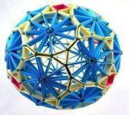
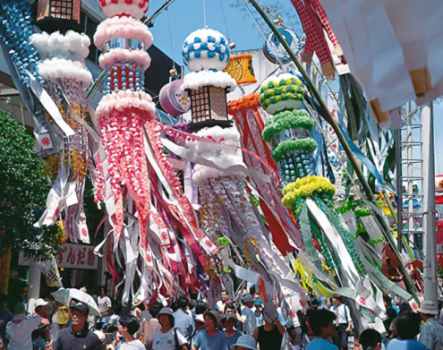
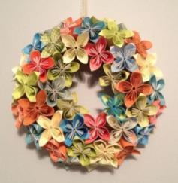
Использование кусудам во время религиозных ритуалов
В Японии ни один религиозный праздник на улице, в храме, или в доме не обходится без кусудам.

Slide 6
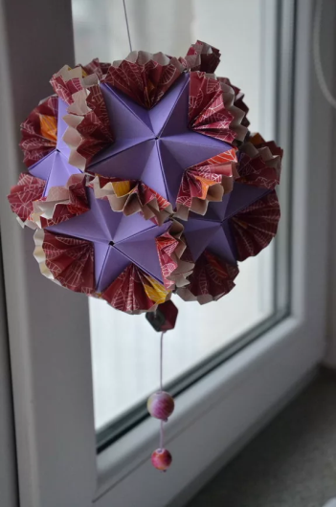
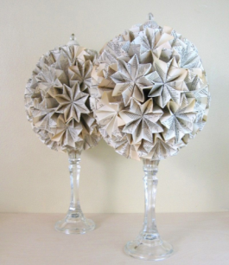
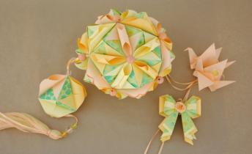
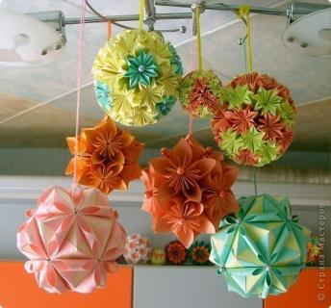
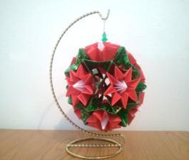
Использование кусудам в качестве украшений
В дальнейшем кусудамы стали изготавливать и для праздничных мероприятий, они стали одним из украшений жилища и просто красивым символом Страны восходящего солнца.

Slide 7
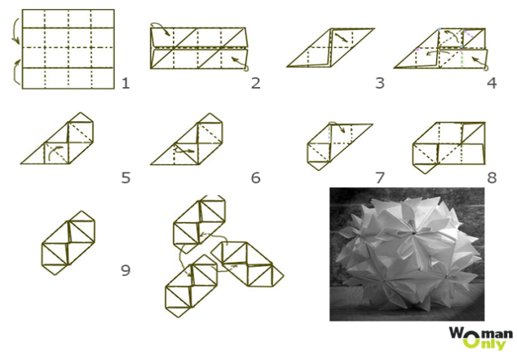
Сборка кусудам
Складывание кусудам можно условно разбить на три части. Первая – складывание модулей. Вторая часть – собирание из модулей шара. Третья часть для тех, кто хочет подвесить кусудаму к потолку или к лампе.

Slide 8
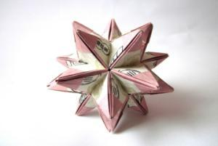
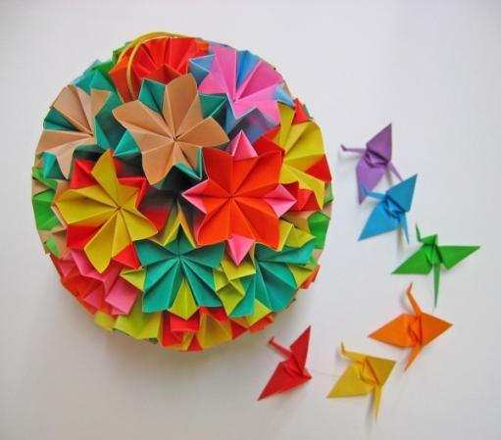
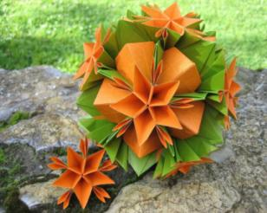
Кусудама как часть оригами
Кусудама является важной частью оригами.
Изначально ее рассматривали как предшественницу модульного оригами, а не подраздел модульного оригами.

Slide 9
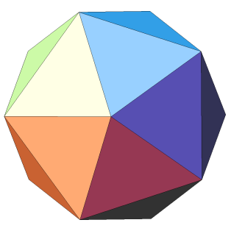
Практическая работа
Я собрал один из видов кусудам – флекси.
Флекси-шар – это один из видов шаров-кусудам.
Он имеет форму икосаэдра, у которого:
общее число вершин – 12,
общее число рёбер – 30,
общее число граней – 20.

Slide 10
Заинтересовал своей работой одноклассников

Slide 11
Организовал мастер-классы для начальной и средней школы

Slide 12
Результатом моей работы стал большой школьный проект, охвативший все возрастные группы

Slide 13
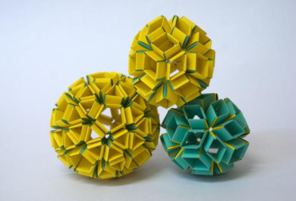
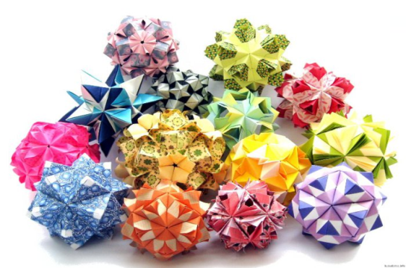
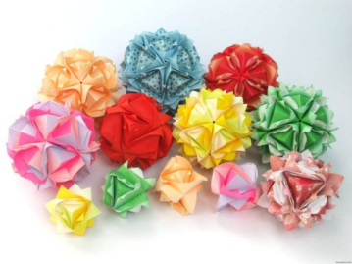
Заключение
Кусудамы — одни из самых древних и декоративных традиционных японских изделий в технике оригами. Сейчас их используют для украшения интерьера или в качестве отличных подарков.

